Slide 1


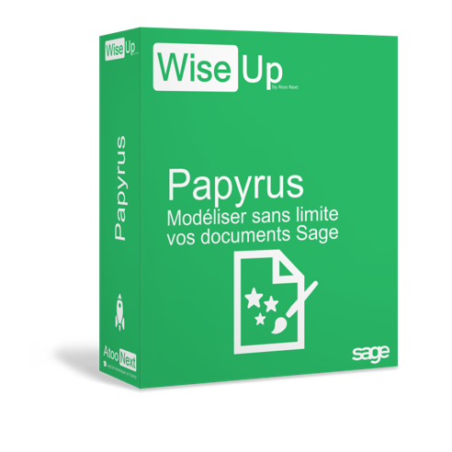
Formation Initiale

Slide 2

Introduction
Bienvenue dans la formation initiale Wise Up Papyrus
“Vous allez apprendre à gérer vos impressions, exports et envois de documents Sage… mais surtout en situation réelle !”
CO-WUP-N1-01 Présentation de Wise Up Papyrus
Atelier 1
→ Comment envoyez-vous vos factures aujourd’hui ?

Slide 3
FORMATION INITILAE WISE UP PAPYRUS
Introduction : La formation initiale Wise Up Papyrus vous apprendra à gérer vos impressions, exports et envois de documents Sage en situation réelle
Installation : Instructions pour installer Wise Up Papyrus, y compris le téléchargement, l'installation et l'activation de la licence
Connexion à Sage 100 : Étapes pour connecter Wise Up Papyrus à la base Sage
Filtrer et Trier : Utilisation des filtres et tris dans Wise Up Papyrus pour gérer les données
Export PDF : Procédure pour exporter des documents en PDF avec Wise Up Papyrus
Publipostage Email : Instructions pour envoyer des emails groupés personnalisés avec Wise Up Papyrus
Automatisation : Automatisation des fonctionnalités de Wise Up Papyrus à l'aide du Planificateur de tâches de Windows
Export HTTP : Exportation des documents vers l'espace client de la boutique web
Debug : Savoir réagir en cas de problème.
Sommaire

Slide 4

Installer Wise Up Papyrus
Les étapes à suivre
Téléchargement :
Se connecter à Espace Clients Atoo Next
Télécharger le programme via la section Téléchargements
Sélectionner la version Sage Objets Métiers utilisée
2. Installation :
Lancer le fichier téléchargé et suivre l’assistant
Deux dossiers créés :
C:\Program Files (x86)\Atoo Next\Wise Up Papyrus
→ Fichiers de l’application
C:\ProgramData\Atoo Next\Wise Up Papyrus
→ Logs, templates, fichier de configuration
3. Activation de la licence :
Entrer identifiant + numéro de licence
Cliquer sur Appliquer puis Valider
Installation
CO-WUP-N1-02 Installer et Connecter Wise Up Papyrus
Notes:
Démonstration complète de l’installation de Wise Up Papyrus sur un poste de travail

Slide 5
Atelier 2-1
Téléchargez et Installez
Wise Up Papyrus
Vérifiez la version des Objets Métiers Sage du poste.
Installez l’application et identifiez l’icone de lancement
Trouver où sont créés les 2 dossiers Atoo Next

Slide 6
Cas Pratique : Installer Wise Up Papyrus sur votre poste
“Vous venez d’installer Wise Up Papyrus. Deux dossiers se sont créés automatiquement. L’un contient l’appli, l’autre vos modèles et logs.”
Cas Pratique
Activité 2-1
→ Quel dossier faut-il sauvegarder absolument avant migration ?
Question
Notes:
Réponse attendue : C:\ProgramData\Atoo Next\Wise Up Papyrus

Slide 7
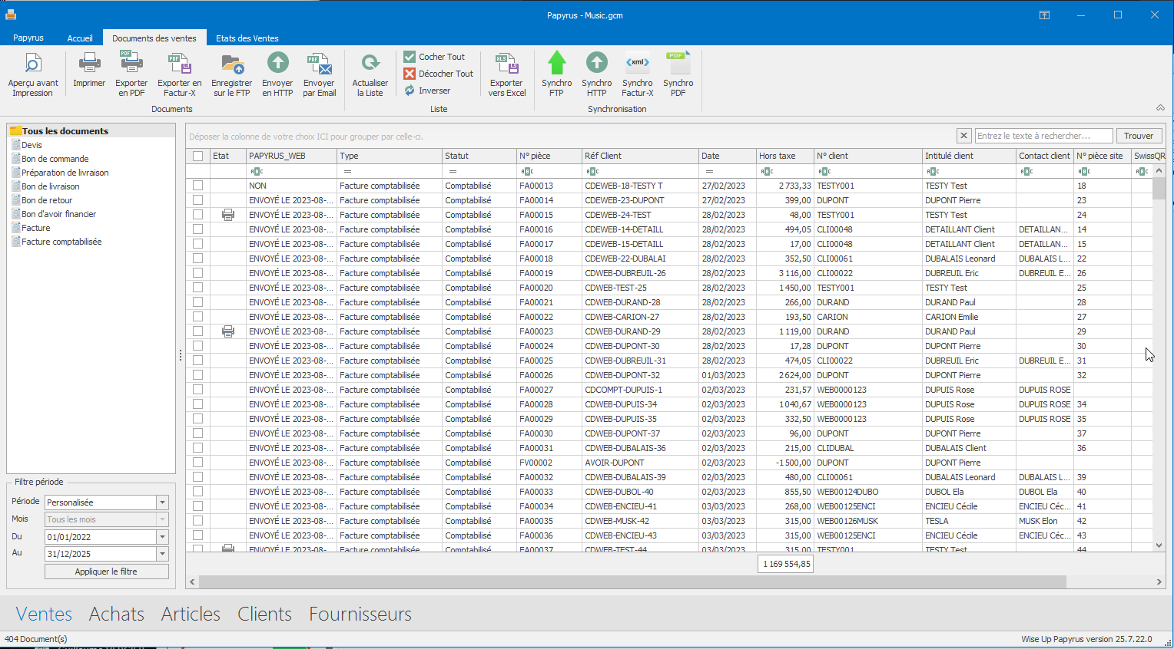
Connecter Wise Up Papyrus
Les étapes à suivre
Ouvrir l’application :
Ouvrir le fichier Sage de Gestion Commerciale (.gcm)
2. Connexion à la base Sage :
Renseigner l’utilisateur Sage autorisé sur la base
Renseigner le mot de passe de l’utilisateur
3. Fermer la connexion à la base Sage :
Cliquer sur le menu « Papyrus »
Cliquer sur Fermer le fichier Sage
Connexion à Sage100
CO-WUP-N1-02 Installer et Connecter Wise Up Papyrus
Notes:
Démonstration de la connexion à la base Sage.
Explication rapide de l’interface
Menu de navigation
Bandeau des fonctionnalités
Tableau des Résultats
Onglets provenance de document

Slide 8
Atelier 2-2
Connecter la base Sage
dans Wise Up Papyrus
Ouvrir la base Sage.
Appliquer la licence Wise Up Papyrus.
Afficher les onglets (Ventes, Achats, Articles…).
Wise Up Papyrus lit uniquement la base Sage. Aucune modification n’est possible

Slide 9
Cas Pratique : Connecter la base Sage dans Wise Up Papyrus
“Votre comptable veut consulter ses documents dans Papyrus.”
Cas Pratique
Activité 2-2
→ Quels Onglets apparaissent dans l’interface ?
Question
Notes:
Réponse attendue : Ventes | Achats | Articles | Clients | Fournisseurs

Slide 10

Filtrer et Trier dans Wise Up Papyrus
Les Filtres
Filtrer et Trier
La barre verticale sur la gauche permet de filtrer les données à afficher.
Par type de document
Par période
Les Tris
CO-WUP-N1-03 | Présentation de l'Interface Wise Up Papyrus
Depuis le tableau, il est possible d’appliquer des filtres.
La ligne située entre « type, Etat, .. » et l’affichage des données est la ligne de filtre.
Les Colonnes
Il est possible d’ajouter des colonnes supplémentaires dans le tableau des résultats.
Notes:
Démonstration de filtre sur les documents
Exemple 1 : sur la colonne « N° client», il est possible de saisir les premières lettres d’un client. L’application affiche les premiers résultats.
Exemple 2 : sur la colonne « Statut», il est possible de cliquer sur la flèche pour afficher la liste de sélection.
Exemple 3 : Il est possible sur les colonnes contenant « ABC », de cliquer sur l’icône et de sélectionner le type de filtre souhaité.
Exemple 4 : il est possible de cliquer sur les entêtes de colonne pour appliquer un tri croissant ou décroissant.

Slide 11
Atelier 3
Filtrer & Trier dans
Wise Up Papyrus
Dans l’onglet Ventes, appliquez un filtre pour n’afficher que les documents d’un client commençant par “WEB”.
Triez les factures par montant décroissant.
Ajoutez une colonne supplémentaire (Code postal client).

Slide 12
Cas Pratique : Filtrer et Trier dans Wise Up Papyrus
“Votre manager vous demande de retrouver toutes les factures du client XXXX, classées par montant décroissant et d’afficher l’adresse de livraison aves le code poste et la ville.”
Cas Pratique
Activité 3
→ Appliquez un Filtre, appliquez un Tri et ajouter une Colonne
Exercice
Notes:
Donner des consignes pour afficher certains éléments
Doc Vente du mois de Juillet / des Professionnels / livré en France
Doc Achat Fournisseur THOMANN de l’année dernière montant supérieur à 100€

Slide 13
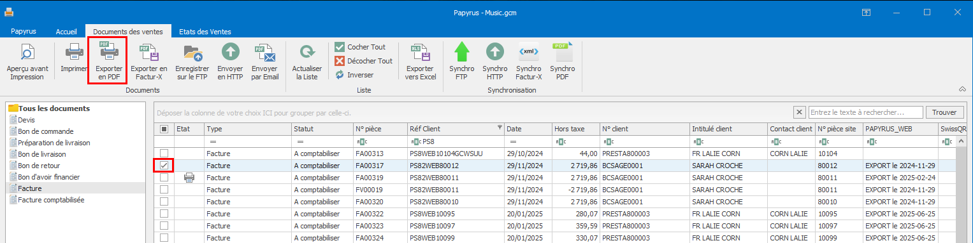

Export PDF
Exporter les documents en PDF avec Wise Up Papyrus
Définir le modèle
Vous avez la possibilité de définir un modèle spécifique par type de document. Cela vous permet ne pas avoir à sélectionner le modèle lors de chaque export.
Définir le dossier d’export
CO-WUP-N1-04 |Paramétrage de Wise Up Papyrus
Sélectionnez le dossier dans lequel vous souhaitez enregistrer les documents pour chaque type de document souhaité. Formatez le nom des documents en utilisant les variables disponibles.
Exporter les documents sélectionnés
Sélectionnez les documents souhaitez et cliquez est Export PDF pour générer les documents à partir du modèle définit.

Slide 14
Atelier 4-1
Générer et enregistrer
des documents en PDF
Définissez les dossiers d’export pour les Devis et les Factures comptabilisés
Définissez les modèles pour que l’application doit utiliser pour les Factures comptabilisé et les Devis
Exporter les Factures Comptabilisées du client XXX dans le dossier Export-PDF de votre Bureau. Les factures doivent être nommées avec la structure suivante : %Client%_%NumFacture%_%Date%.

Slide 15
Cas Pratique
Cas Pratique : Exporter les documents en PDF avec Wise Up Papyrus
“Vous devez envoyer au contrôle de gestion les factures de mars 2025.”
Activité 4-1
→ Sélectionnez-les et exportez-les en PDF, avec un nommage Facture_NumClient_NumFacture.pdf
Exercice

Slide 16

Publipostage Email
Publipostage Email avec Wise Up Papyrus
Modifier le template le modèle
Wise Up Papyrus est livré avec des modèles d’Email que vous pouvez modifier à votre guise.
Dupliquer le modèle et ouvrez l’éditeur.
Paramétrer le serveur SMTP
Il est possible d’utiliser Microsoft Outlook si l’application est installée sur le poste. Nous allons ici utiliser un serveur SMTP pour l’envoi des emails et nous allons configurer les options de pièces-jointes.
CO-WUP-N1-04 |Paramétrage de Wise Up Papyrus
Envoyer les documents sélectionnés
Sélectionnez les documents et cliquez sur « Envoyer par Email » pour envoyer les emails partir du modèle définit.

Slide 17
Atelier 4-2
Envoyer un email groupé personnalisé
Paramétrez le serveur SMTP
Définissez les modèles pour chaque type de document
Paramétrez les options
Sélectionnez 5 clients ayant une adresse email. Utilisez le modèle “Courrier nouveaux tarifs”.
Personnalisez l’objet avec le champ %NomClient%.
Ajoutez vos CGV en pièce jointe.

Slide 18
Cas Pratique
Cas Pratique : Publipostage Email avec Wise Up Papyrus
“Le client XXXX réclame toutes ses factures du mois par email, accompagnées des CGV.”
Activité 4-2
→ Faites un publipostage avec envoi par SMTP, et ajoutez les CGV en pièce jointe.
Exercice
Notes:
Attendu : Emails personnalisés, pièces jointes incluses.

Slide 19


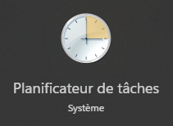
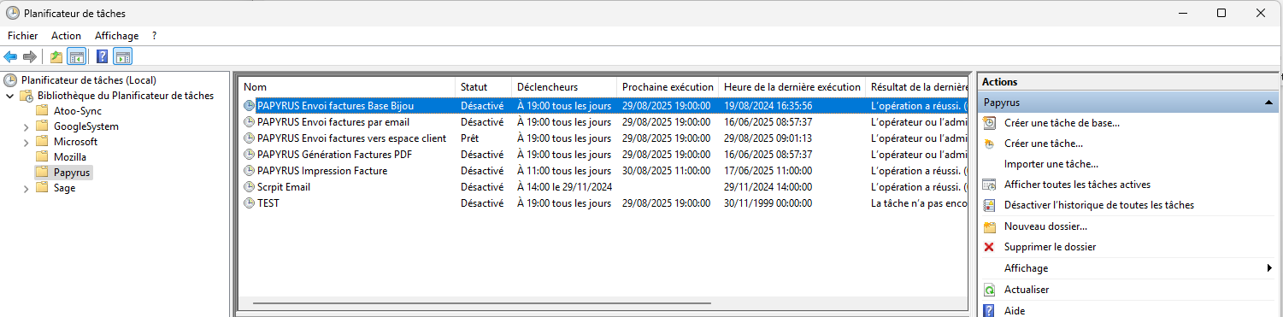
Automatisation dans Wise Up Papyrus
Les étapes à suivre
L’ensemble des fonctionnalités disponibles dans l’application
peuvent être automatisées à l’aide de l’outil Planificateur de tâches de Windows.
Automatisation
CO-WUP-N1-05 | Automatiser les actions dans Wise Up Papyrus
Notes:
Démonstration complète de l’installation de Wise Up Papyrus sur un poste de travail

Slide 20
Atelier 5-1
Automatiser l’export FTP
dans Wise Up Papyrus
Configurez l’export FTP
Paramétrez une synchro à partir du 01/01/2025 avec filtre SQL CT_NUM like 'FR%'.
Paramétrer la tâche planifiée à l’aide des outils Windows

Slide 21
Cas Pratique : Installer Wise Up Papyrus sur votre poste
“Votre direction veut que toutes les factures clients WEB soient archivées automatiquement dans un dossier sur un serveur FTP.”
Cas Pratique
Activité 5-1
→ Configurez l’export FTP avec nommage %Type%_%NumFacture%.pdf
→ Paramétrez une synchro à partir du 01/01/2025 avec filtre SQL CT_NUM like ‘WEB%’
Exercice
Notes:
Réponse attendue : C:\ProgramData\Atoo Next\Wise Up Papyrus

Slide 22

Export HTTP
Exporter les documents vers l’espace client de la boutique
Installez le module sur la boutique
Wise Up Papyrus est livré avec le module permettant de synchroniser les documents vers l’espace client de la boutique web.
Zippez le dossier du module et télécharger le sur votre boutique.
Paramétrer l‘Export HTTP
Paramétrer l’url et le mot de passe dans l’application
Testez la connexion.
Etablissez la règle de nommages des documents et les options selon votre besoin.
CO-WUP-N1-05 | Automatiser les actions dans Wise Up Papyrus
Envoyer les documents sélectionnés
Sélectionnez les documents et cliquez sur Export HTTP pour exporter les documents vers l’espace client de la boutique.

Slide 23
Atelier 5-2
Exporter les Factures
vers la boutique web
Installez le module sur votre boutique PrestaShop
Tester la connexion avec le site dans l’application
Paramétrez les options
Sélectionnez 5 clients ayant une adresse email. Utilisez le modèle “Courrier nouveaux tarifs”.
Personnalisez l’objet avec le champ %NomClient%.
Ajoutez vos CGV en pièce jointe.

Slide 24
Export HTTP
Cas pratique : Publipostage Email avec Wise Up Papyrus
“Le Service Comptabilité souhaite que les factures des clients web soient envoyées vers la boutique tous les soir à 18h »
Activité 5-2
→ Automatiser l’export HTTP quotidien des Factures vers la boutique.
Exercice
Notes:
Attendu : Emails personnalisés, pièces jointes incluses.

Slide 25
Wise Up Papyrus
Fonctions principales de l’éditeur
Wise Up Papyrus est un éditeur de mise en page avancé conçu pour personnaliser, structurer et générer des documents commerciaux issus de Sage 100c Gestion Commerciale.
CO-WUP-N1-06 | Éditeur de Mise en Page
Objectifs principaux :
Mettre en forme les documents de gestion (factures, devis, bons de livraison, etc.)
Appliquer une charte graphique personnalisée (logos, couleurs, typographie…)
Organiser les données issues de Sage dans des modèles prêts à l’emploi
Générer des documents multi-formats (PDF, Word, etc.)
Faciliter l’envoi ou l’export de ces documents

Slide 26

Travaux Pratiques
Créer un Template Papyrus
Appliquer une mise en forme globale
Wise Up Papyrus
Tableau des propriétés
Nommer le template WUP_Nom_Prenom.atmp
Définir les marges à 75 dixièmes de milimètre
Définir la typographie Open Sans sur tout le document
Insérer des bandes
CO-WUP-N1-06 | Éditeur de Mise en Page
Concepteur de rapports
Ajouter une Entête de Rapport (ReportHeader)
Ajouter une Entête de Page (PageHeader)
Ajouter un Pied de Page (PageFooter)
Ajouter un Pied de Rapport (ReportFooter)
Notes:
Création d’un nouveau Template Document de Vente
Insertion des bandes pour structurer le document.

Slide 27
Wise Up Papyrus
Travaux Pratiques
Insérer des éléments suivants
Dans l’Entête de Rapport (ReportHeader)
Logo + Nom + adresse (avec tel, email et site web) de la Société
Type du document, Numéro, Date et Référence du document
Informations liées au client (N°, intitulé, adresse (avec tel, email), Identifiant TVA intracom)
Dans l’Entête de Page (PageHeader)
Nom de la Société
Type du document et Numéro de document
Entête de colonnes (Référence, Désignation, Quantité, Prix unitaire HT, Remise, TVA, Montant TTC) – de type texte
Dans le Détail (Details)
- Les valeurs pour les colonnes (Référence, Désignation, Quantité, Prix unitaire HT, Remise, TVA, Montant TTC)
CO-WUP-N1-06 | Éditeur de Mise en Page
Notes:
Attendu ReportHeader:
Logo
[Dossier].[Raison sociale] [Dossier].[Adresse].[Adresse] [Dossier].[Adresse].[Code postal + ville] [Dossier].[Télécommunications].[Téléphone]
[Dossier].[Télécommunications].[Adresse email]
[Dossier].[Télécommunications].[Site Web] [Type] [Numéro]
[Date]
[Référence]
[Tiers payeur].[Intitulé]
[Tiers payeur].[Numéro]
[Tiers payeur].[Identifiant]
[Tiers payeur].[Adresse complète] / FormatString('{0}, {1}, {2}, {3}', [Tiers payeur].[Adresse],[Tiers payeur].[Code postal],[Tiers payeur].[Ville],[Tiers payeur].[Pays])
[Tiers payeur].[Téléphone]
[Tiers payeur].[E-mail]
Attendu Détail:
[Article].[Référence]
[Article].[Désignation]
[Quantités]
[Valorisation].[Prix unitaire HT]
[Valorisation].[Remise en %]
[Valorisation].[Taxe 01].[Taux de taxe]
[Valorisation].[Montant TTC] Attendu PageFooter:
[Dossier].[Raison sociale] [Dossier].[Adresse].[Adresse] [Dossier].[Adresse].[Code postal + ville]
[Type] [Numéro]
[Date]

Slide 28


Travaux Pratiques
Insérer des éléments suivants
Dans le Pied de Rapport (ReportFooter)
Ajouter un tableau de 4 colonnes:
Ajouter un tableau de 3 colonnes:
Ajouter les conditions de règlement:
Dans le Pied de Page (PageFooter)
Nom + adresse de la Société
Type du document, Numéro, Date du document
Wise Up Papyrus
CO-WUP-N1-06 | Éditeur de Mise en Page
Notes:
Attendu ReportFooter: Tableau 1:
Code: [Document Vente].[Valorisation].[Taxe 03].[Code taxe]
Base HT: [Document Vente].[Valorisation].[Taxe 03].[Base de calcul]
Taux: [Document Vente].[Valorisation].[Taxe 03].[Taux de taxe]/100
Montant: [Document Vente].[Valorisation].[Taxe 03].[Montant]
Tableau 2:
Total articles HT: [Document Vente].[Valorisation].[Total HT]
TVA : [Valorisation].[Total montant des taxes]
Total TTC: [Valorisation].[Total TTC]
Conditions de règlement :
Date: [Echéances].[Echéance 01].[Date]
Par: [Document Vente].[Echéances].[Echéance 01].[Mode de règlement].[Intitulé]
Attendu PageHeader:
[Dossier].[Raison sociale]
[Type] [Numéro]

Slide 29
Savoir réagir en cas de problème avec Wise Up Papyrus
Les vérifications à effectuer
Vérifiez les logs de l’application dans le dossier de Logs
C:\ProgramData\Atoo Next\Papyrus\Logs
S’il y a des erreurs un fichier nommé Papyrus_20XX-XX-XX_Error.txt contient l’ensemble des synchronisations en erreur (Fail – SalesDocument).
-> CreatePDFFilename : Export folder path is empty indique un problème de chemin dans le paramétrage de l’application.
-> CreateDocumentReport : Papyrus FTP template not defined for Type ='Facture comptabilisée’ indique que le modèle n’est pas défini pour la fonctionnalité FTP
-> FTP -> UploadFile : Hôte inconnu indique un problème de paramétrage du serveur FTP
Debug
Notes:
Démonstration complète de l’installation de Wise Up Papyrus sur un poste de travail

Slide 30
Atelier 7
Solutionnez les problèmes
dans Wise Up Papyrus
Analysez les erreurs d’export depuis les logs de l’application
Régler les différents problèmes afin qu’il n’y ait plus d’erreur dans les logs.

Slide 31
Cas Pratique : Régler les problèmes dans Wise Up Papyrus
“Votre client web vous informe qu’il n’a pas ces factures sur son espace client de la boutique.”
Cas Pratique
Activité 7
→ Résoudre le problème pour que le client web puisse télécharger ces factures depuis le site web.
Exercice
Notes:
Réponse attendue : A créer

